Slide 1
How to purchase the
EWHA KOREAN (E-BOOK)
<이화 한국어> 전자책 사는 법

Slide 2
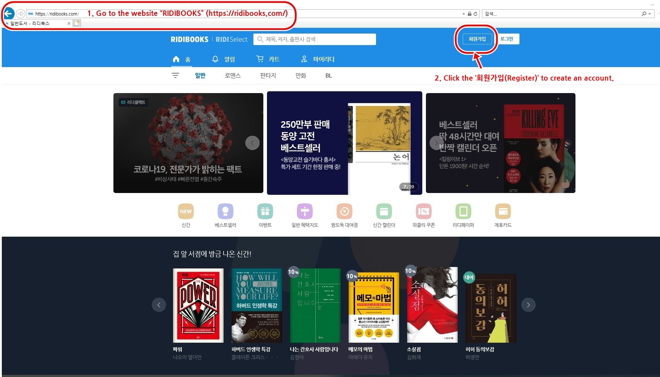
1. Go to the website “RIDIBOOKS”. (https://ridibooks.com/) 웹사이트 “리디북스‘로 간다.
2. Click the ‘회원가입(Register)’ to create an account. 회원가입 버튼을 클릭한다.

Slide 3
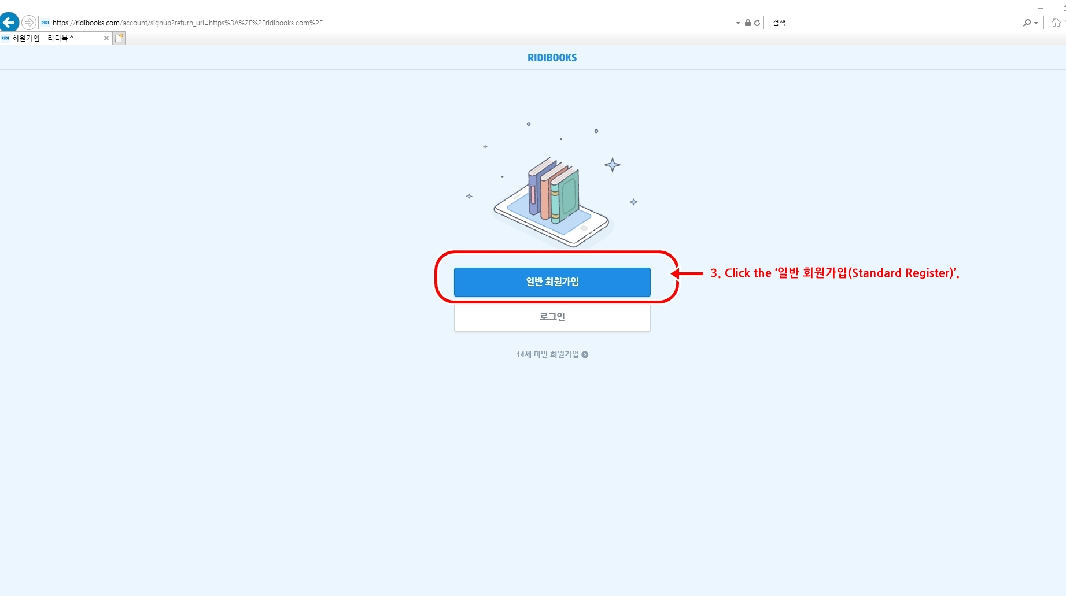
3. Click the ‘일반 회원가입(Standard Register).’ ‘일반 회원가입’을 클릭한다.

Slide 4
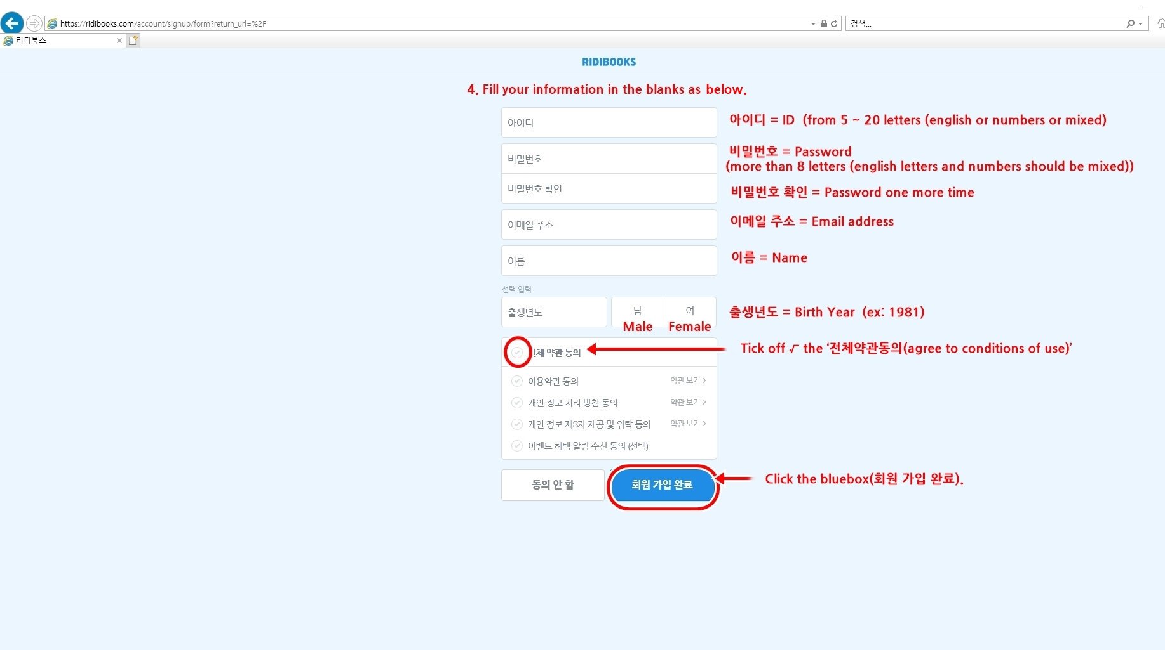
4. -Fill your information in the blanks as below. 아래의 사항을 입력한다.
-Click the bluebox(registration completed). 맨 아래 회원가입완료 버튼을 누른다.

Slide 5
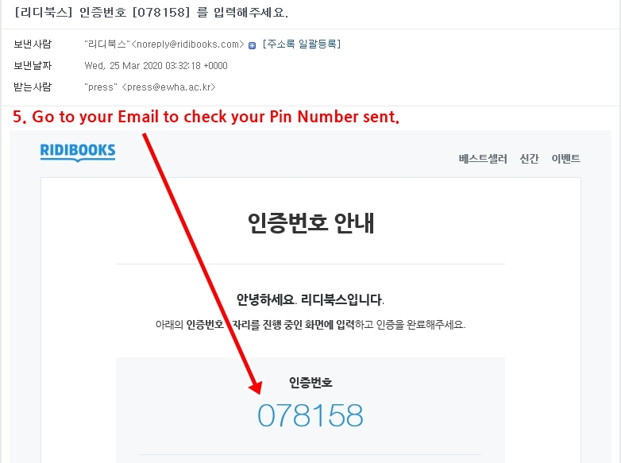
5. Go to your Email to check your Pin Number sent.
이메일로 보내진 인증번호를 확인한다.

Slide 6
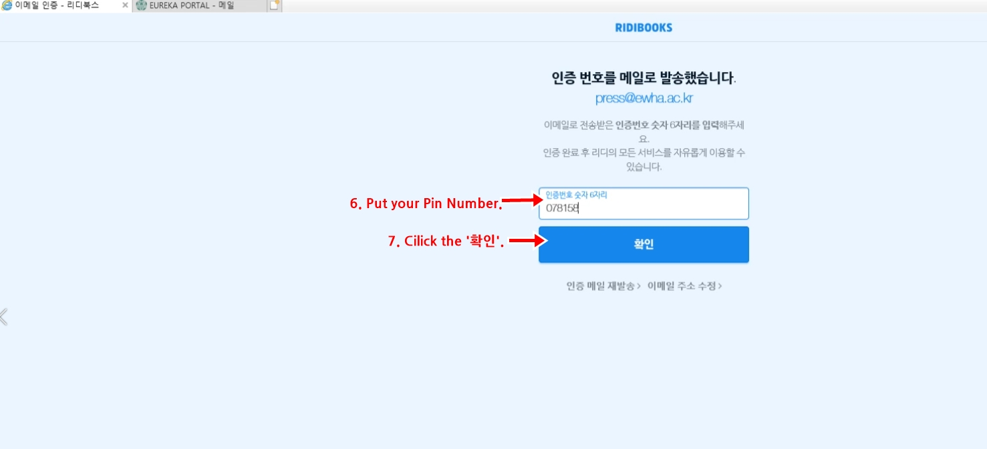
6. Put your Pin Number. 인증번호를 입력한다.
7. Click the ‘확인’. 확인을 누른다.

Slide 7
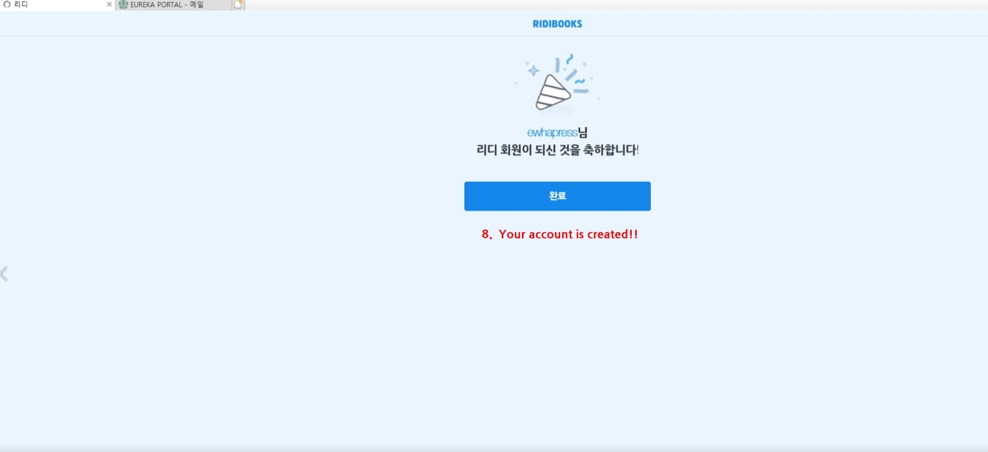
8. Your account is created!!
리디북스 계정이 생성되었습니다.

Slide 8
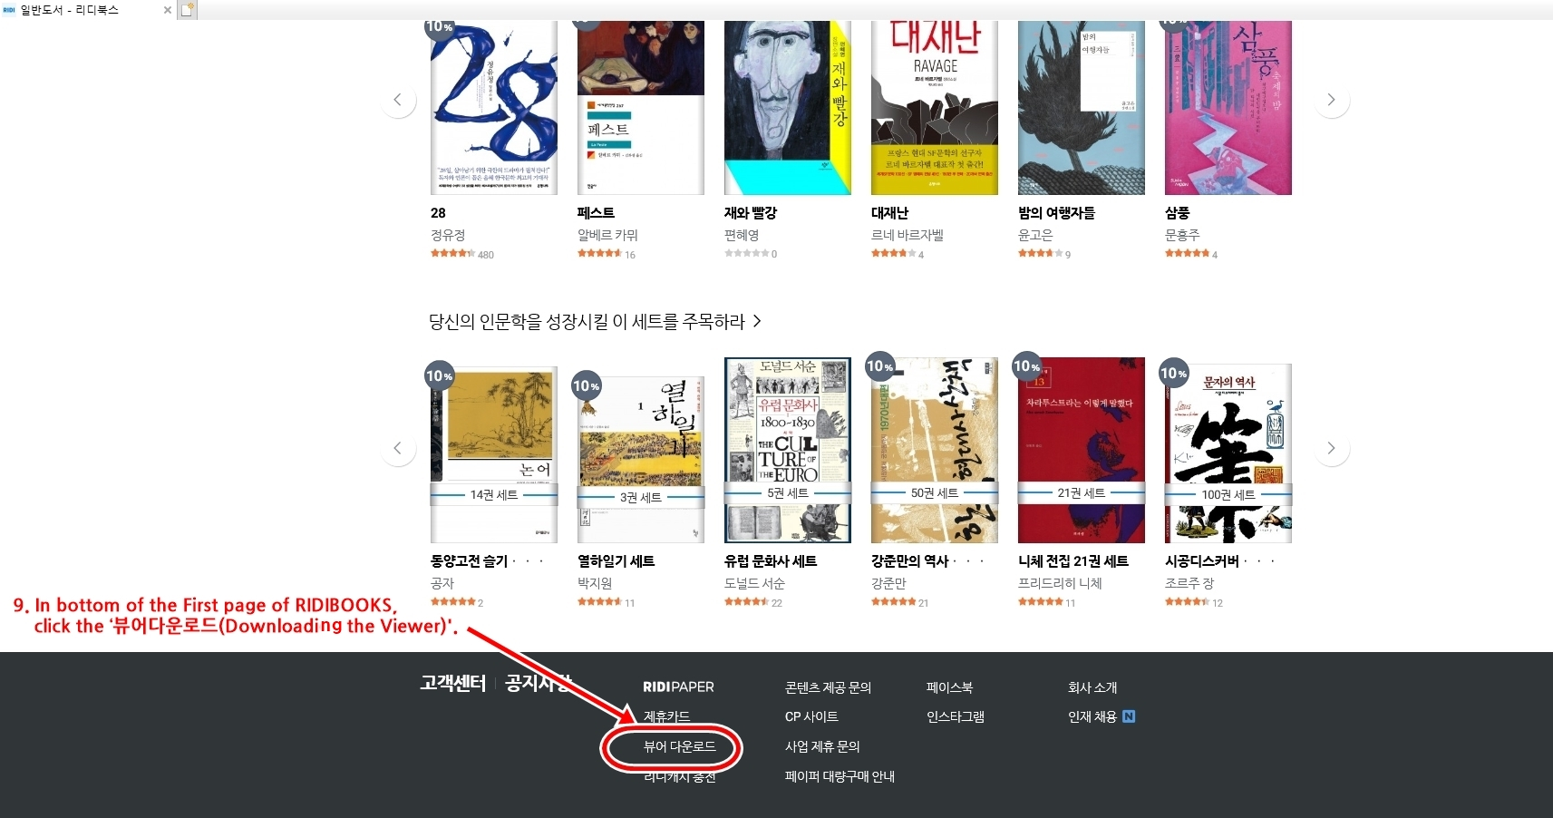
9. In bottom of the First page of RIDIBOOKS, click the ‘뷰어다운로드(Downloading the Viewer).
리디북스 첫 화면 하단에 있는 ‘뷰어 다운로드’를 클릭한다.

Slide 9
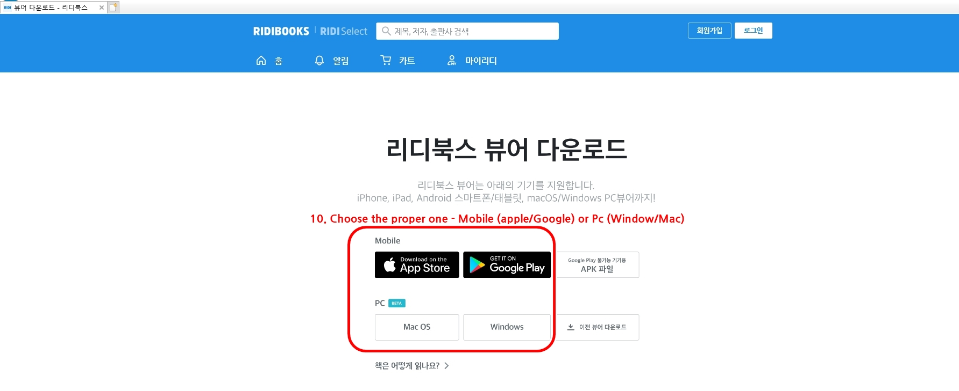
10. Choose the proper one - Mobile (apple/Google) or Pc (Window/Mac)
알맞은 환경의 뷰어를 선택한다.

Slide 10
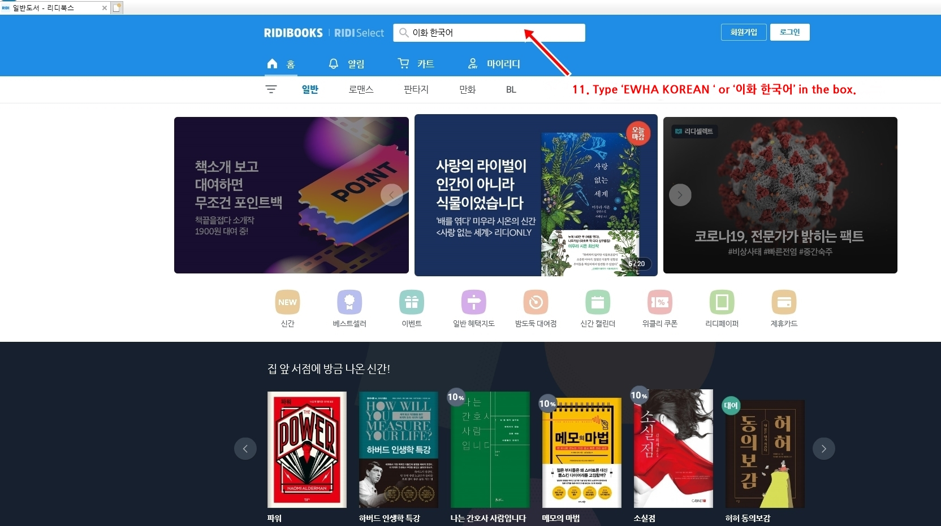
11. Type ‘EWHA KOREAN ‘ or ‘이화 한국어’ in the box.
상단 흰 박스에 ‘EWHA KOREAN’ 또는 ‘이화 한국어’를 써 넣는다.

Slide 11
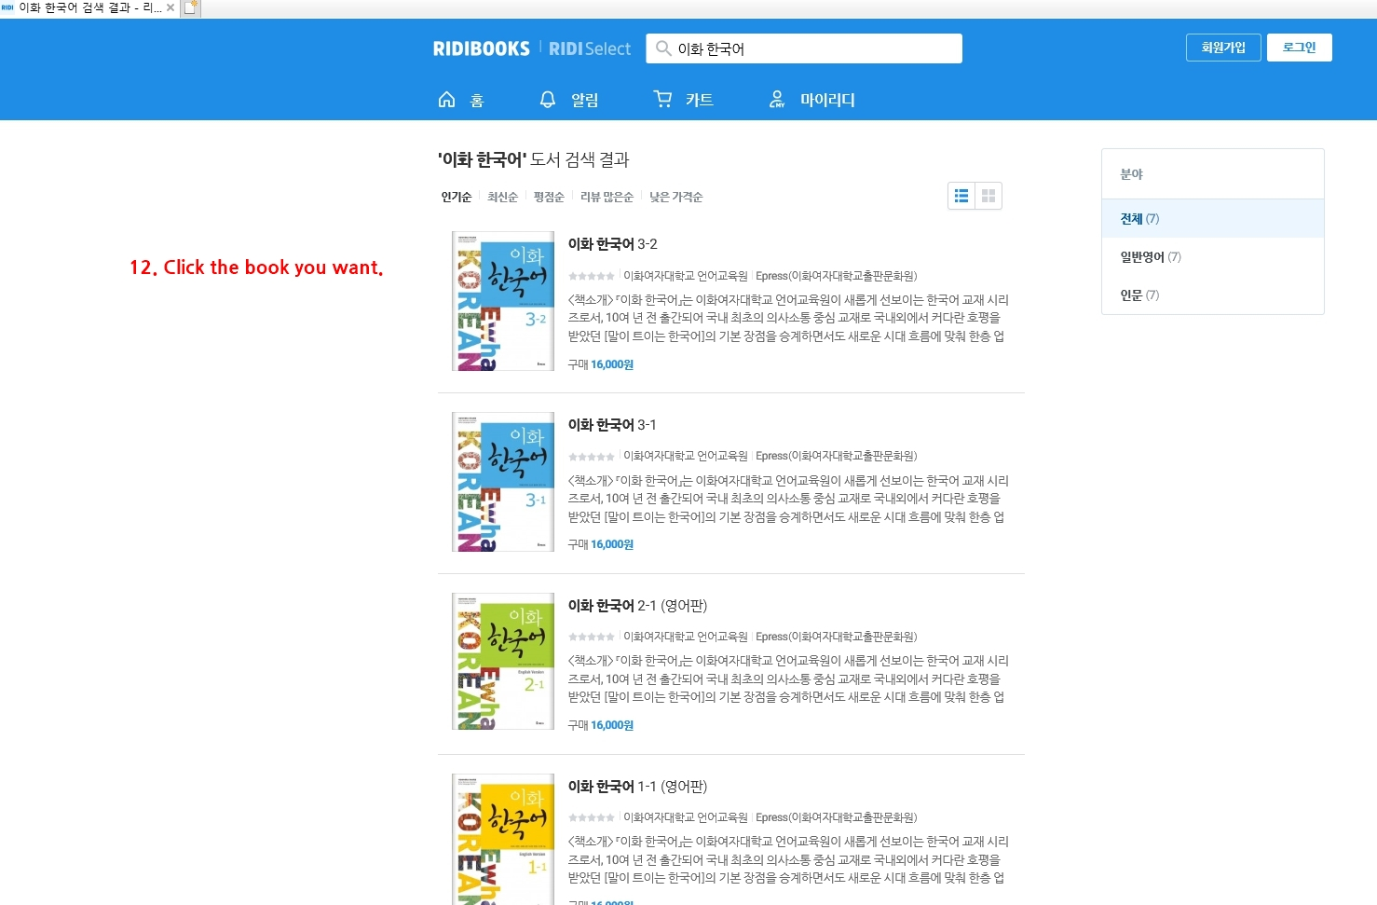
12. Click the book you want.
원하는 책을 클릭한다.

Slide 12
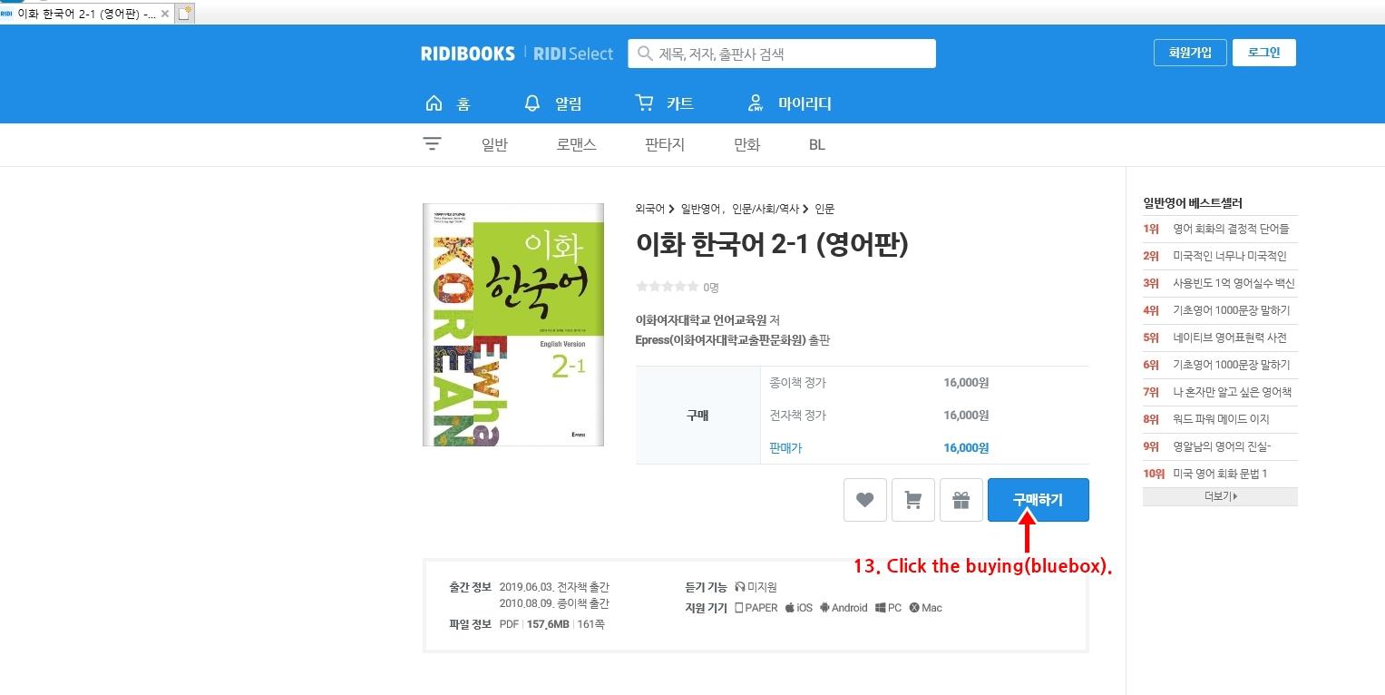
13. Click the buying(bluebox).
‘구매하기’ 버튼을 클릭한다.

Slide 13
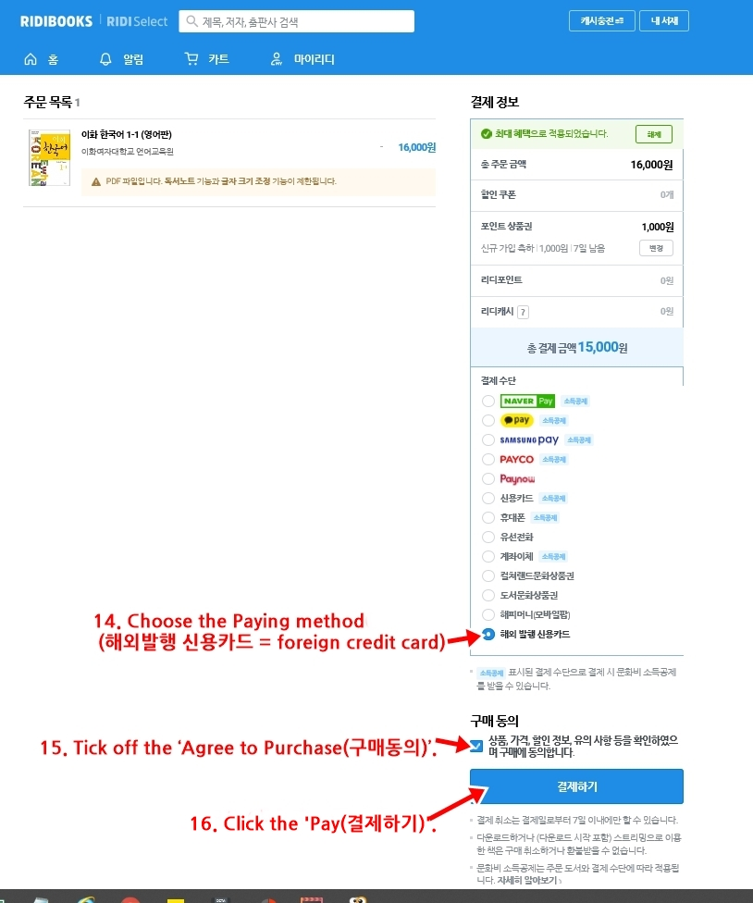
14. Choose the Paying method
(해외발행 신용카드 = foreign credit card)
결제방법을 선택한다.
15. Tick off the ‘Agree to Purchase(구매동의)’.
‘구매동의’를 체크한다.
16. From now on, follow the Payment Process.
이후 결제를 진행한다.

Slide 14
<Open your Book in Viewer>

Slide 15
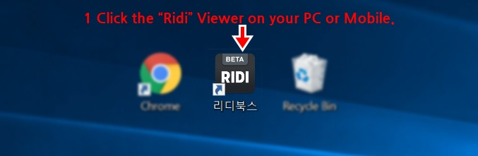
1 Click the “Ridi” Viewer on your PC or Mobile.
여러분의 PC나 모바일에 다운로드된 ‘리디북스’ 뷰어 아이콘을 클릭하세요.

Slide 16
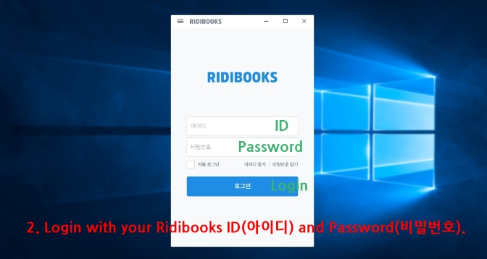
2. Login with your Ridibooks ID(아이디) and Password(비밀번호).
리디북스 계정으로 로그인하세요.

Slide 17
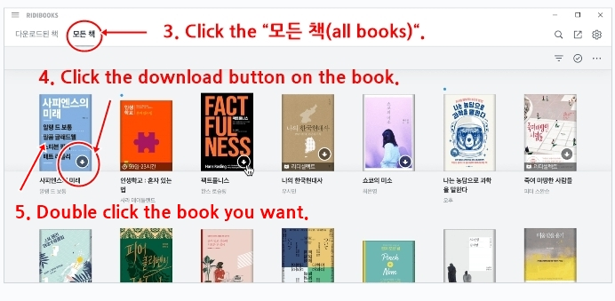
3. Click the “모든 책(all books)“. ‘모든 책’을 클릭하세요.
4. Click the download button on the book. 표지 위에 있는 다운로드 버튼을 클릭하세요.
5. Double click the book you want. 책을 더블클릭하면 책이 펼쳐집니다.

Slide 18

Now your book is open. 끝!

